Slide 1


Wythnos Iechyd Meddwl Plant
Chwefror 1-7 2021
Sleidiau gwasanaeth ar gyfer pobl ifanc uwchradd

Slide 2
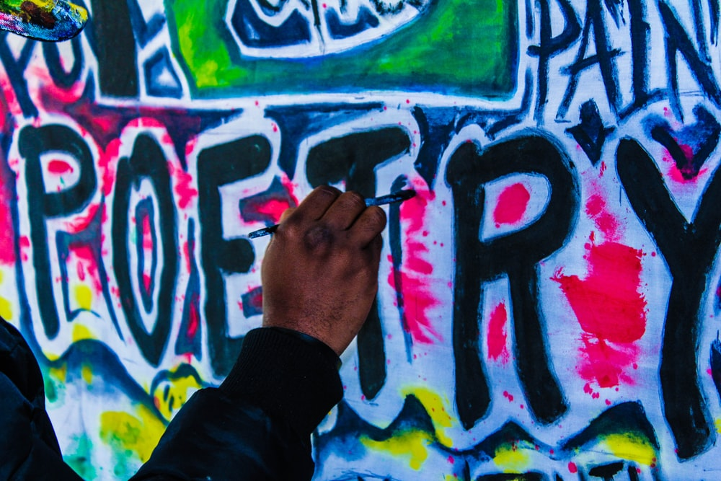
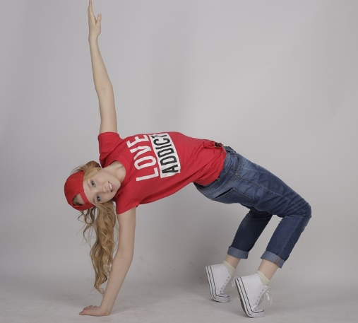
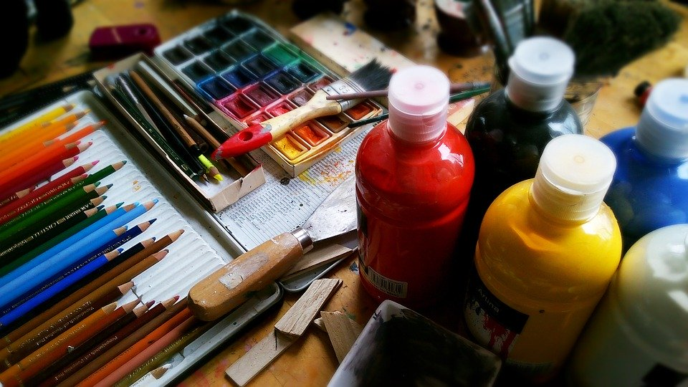
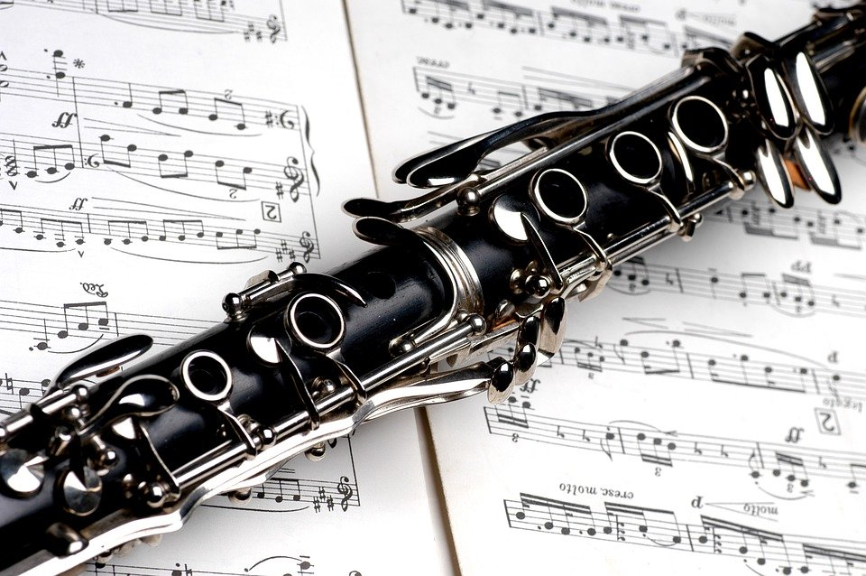
Sleid 2
“Nod ‘Mynegwch eich hun’ yw darganfod ffyrdd creadigol o rannu teimladau, meddyliau, neu syniadau…
… drwy gyfrwng celf, ysgrifennu, cerddoriaeth, dawns a drwy wneud pethau sy’n gwneud i ni deimlo’n dda.

Slide 3

.
Sleid 3
Gall bod yn greadigol a mynegi eich hun:
Eich helpu i ymlacio a diosg stress neu straen
Cynhyrchu endorffinau sy’n ein peri i deimlo’n dda a chodi’n hysbryd, eicn grymuso, a chreu synnwyr o hunaniaeth a chyflawniad
Yn helpu i hybu eich hunan-barch, ymgysylltu ag eraill, a rhoi pwrpas ac ystyr i chi
Sut mae cymdeithas yn disgwyl i bobl ifanc ymddangos, meddwl, siarad ac ymddwyn? Ac o ble ddaw’r syniadau hyn?
Ydy’r disgwyliadau hyn yn yn eich rhwystro rhag mynegi eich gwir bersonoliaeth?
Sut mae hynny’n gwneud i chi deimlo?

Slide 4
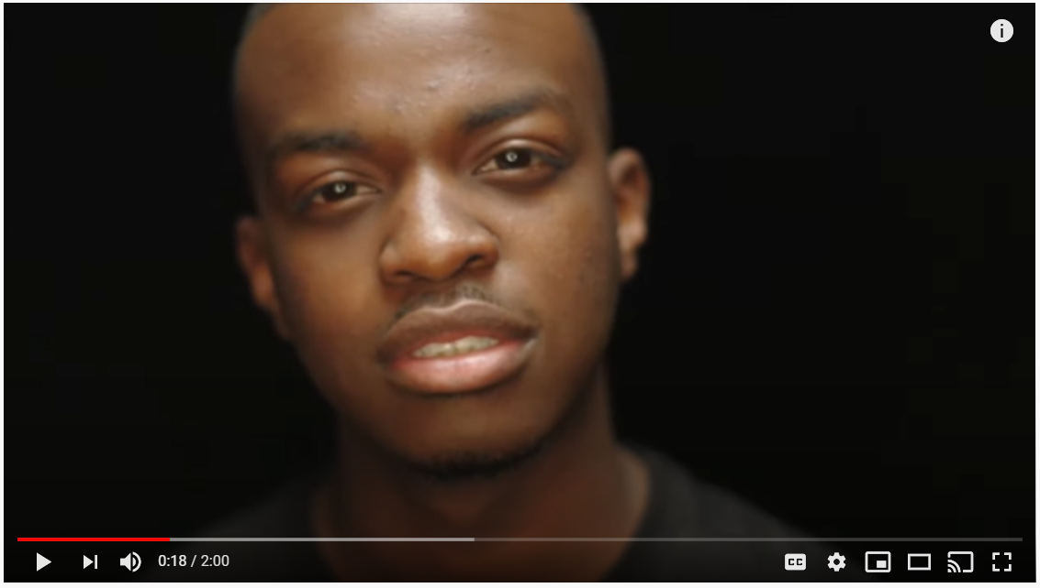
Sleid 4
Gwyliwch y fideo hwn o George the Poet yn perfformio darn a leferir ynglŷn â thema “posibiliadau”.
Trafodwch y posibiliadau i bob un ohonom chwilota ein creadigrwydd ein hunain yn ystod yr Wythnos Iechyd Meddwl Plant.

Slide 5
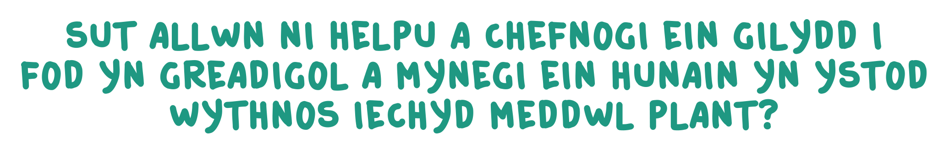



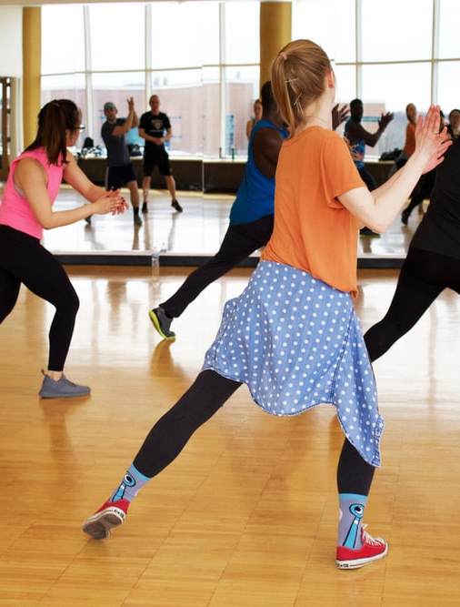
Sleid 5

Slide 6
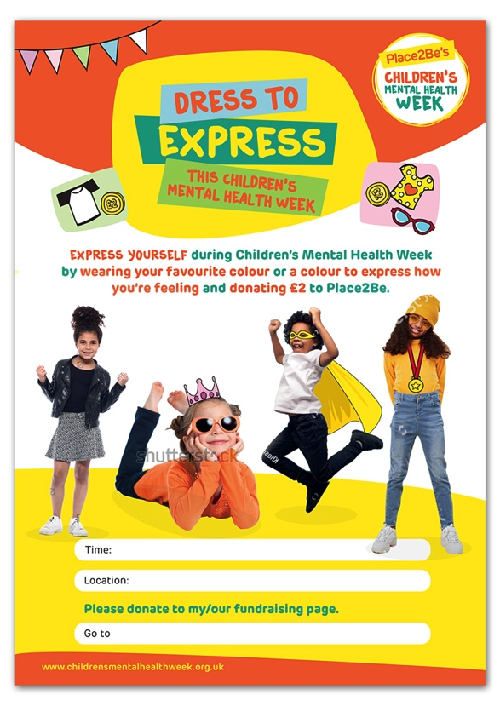


Sleid 6

Slide 7

Mae’r holl ddelweddau yn y cyflwyniad yma yn rhydd o freindaliadau gan unsplash.com a canva.com
Rhannwyd y darn a lefarwyd gan George the Poet gan Random Acts - cartref Channel 4 ar gyfer ffilmiau byrrion creadigol.

